Slide 1
面對藥物濫用的多樣性，
如何有效結合相關資源提升輔導效益？
報告人：嘉義女中 蔡枳松

Slide 2
報告大綱
1
名詞定義—藥物濫用
2
現況分析—潛在危機
3
防範措施—四大策略
4
資源整合—具體作為

Slide 3
名詞定義—
藥物濫用

Slide 4
沾毒
染毒
吸毒
成癮
問題
非法
藥物
物質濫用
成癮
藥物濫用
資料來源：校園藥物濫用防制諮商輔導工作參考手冊

Slide 5
現況分析—
潛在危機

Slide 6
全球
聯合國2020年世界毒品報告
全球有3500多萬人吸毒成癮；
十年間，藥物濫用增長了30%；
新冠疫情又催生新的販售途徑……
台灣
衛福部食藥署「107 年物質使用調查結果」，臺灣藥物濫用的整體盛行率為1.19%，結果顯示12至64歲的民眾中約有20萬4千人曾經藥物濫用……

Slide 7
數據下降＝情況趨緩？
Add title in here
人數下降的可能原因分析
近期青少年施用之毒品多為混合性物質，各品項之純質淨重低，施用後不易驗出。
新興毒品層出不窮，查驗困難。
染毒黑數未能查察。
學生藥物濫用通報
各學制學生數皆有減少…

Slide 8
青少年藥物濫用高風險因子
非法藥物使用
家庭背景
個人行為
施用原因
學習因素
藥物來源
國中小
家庭失功能、高風險家庭、親子關係疏離。
抽菸、交友複雜、出入不良場所、參加不良藝陣。
學習意願低落、中輟。
國小有20%毒品來自親友。
高中職以上
學習意願低落、曾經中輟、學業中斷、經常不到校。
抽菸、交友複雜。
施用原因多為好奇，其次是受同儕影響。
家庭功能、家庭關係無明顯差異。

Slide 9
防範措施—
四大策略

Slide 10
四大策略
加重校長、學校防毒責任
四
二
個案追蹤輔導及資料庫之建立
一
三
綿密
毒品防制
通報網絡
強化防制新興毒品
進入校園

Slide 11
策略一、綿密毒品防制通報網絡
各學校與轄區派出所合作建立吸食毒品熱點巡邏網
校園藥物濫用個案毒品購買地點與時段，轉知少年隊加強巡查
聯絡處就學生毒品購買地點進行分析，找出熱點列為校外聯巡重點
學校提供校園周邊學生經常聚集地點，予警方加強巡邏
精進教育單位協助檢警緝毒通報措施
學校自行清查（尿篩檢驗）發現施用毒品個案學生，將個資送聯絡處進行通報，透過毒品資料庫進行篩檢分析，向上溯源查察藥頭

Slide 12
策略二、加重校長、學校防毒責任
要求縣市將藥物濫用防制策略規劃及執行績效列為校長遴選及考核指標參據
要求縣市將藥物濫用防制列為校務考核項目
提高通報與輔導獎勵措施、懲處隱匿行為

Slide 13
策略三、強化防制新興毒品進入校園
1
開發分齡補充教材，藥物濫用防制議題融入課程
建立校園防毒守門員，結合家長會，培訓宣導志工，入班宣導
強化家庭教育中心諮詢專線功能，提供藥物濫用相關諮詢與輔導
運用網路媒體加強青少年反毒意識，並結合民間團體辦理反毒多元宣導
2
3
4

Slide 14
策略四、個案追蹤輔導及資料庫之建立

Slide 15
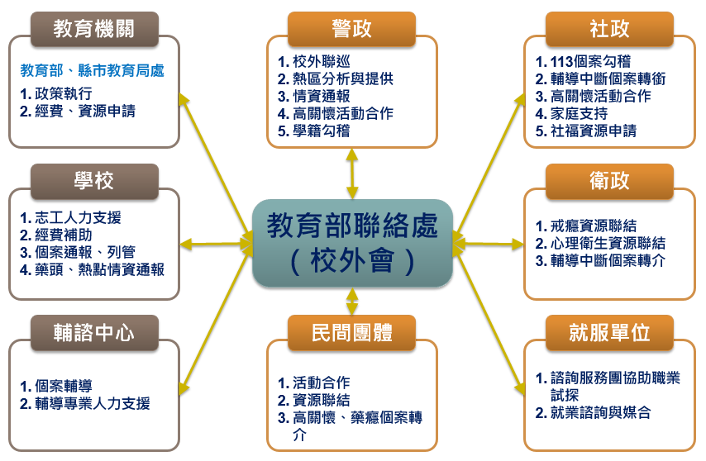
校園藥物濫用防制網絡架構

Slide 16
資源整合—
具體作為

Slide 17
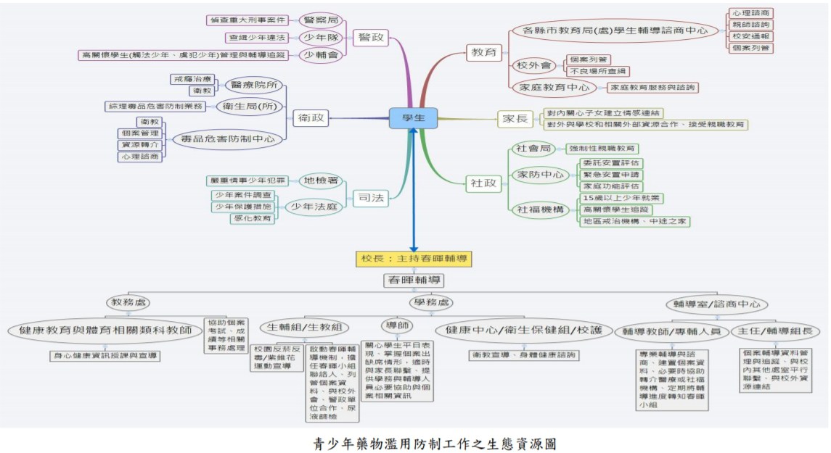
校外資源

Slide 18
藥物濫用防制相關資源
衛福部
指定藥癮
戒治機構
各縣市
校外會
藥物濫用
防制資訊
相關網站
4
5
3
6
2
戒毒機構
各縣市
毒品防制中心
1
藥物濫用諮詢
輔導機構
資料來源:校園藥物濫用防制諮商輔導工作參考手冊

Slide 19
校內合作

Slide 20
每學期
校內以PDCA循環進行計畫訂定與執行修正
P
D
C
A
計畫
篩檢
課程
活動
社團
資源申請
執行
實際
實施
查核
檢核
績效
行動
修正
下學期
計畫

Slide 21
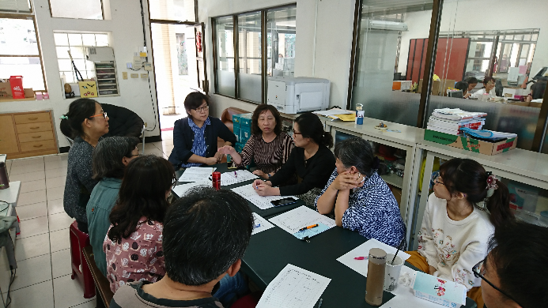
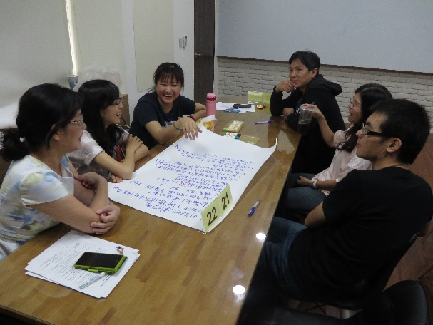
教務處—課程、中離/特殊境遇學生追蹤協助
1
課程融入、課程研討(健康護理、議題研討、PBL專題研究)、教師社群共備課程
中離生追蹤輔導與掌握(與學務處、輔導室合作)
特殊境遇學生家訪掌握，提供獎助學金支援、支持輔導等
2
3

Slide 22
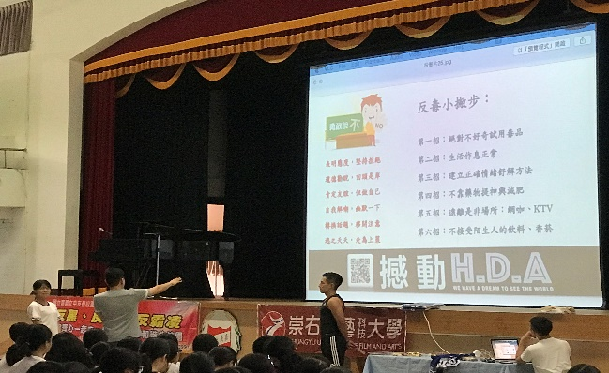
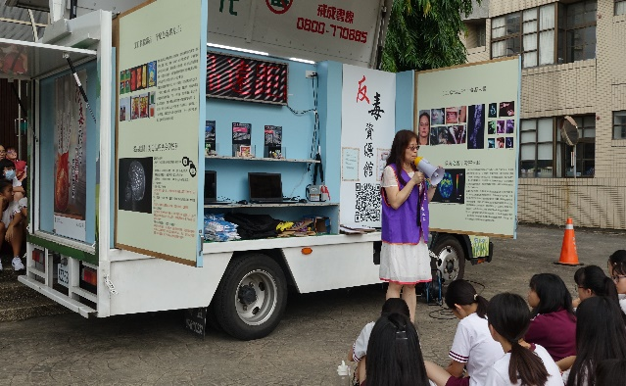
學務處—社團、活動、宣導
1
春暉社、辯論社、模擬聯合國社、話劇社等
--推廣、議題討論宣導、行動劇
活動融入--藝文競賽、正向活動、專題講座分享
社會資源導入，強化宣導效能--如撼動舞團、最潮反毒電競活動)
2
3

Slide 23
輔導室—藥物濫用防制諮商輔導工作
發展性輔導 宣導課程設計與帶領
提升親師藥物濫用防制的輔導知能
建構全校學生正向發展性生態系統
介入性輔導 辨識疑似藥物濫用議題學生
疑似藥物濫用議題學生之諮商與輔導
建議具有疑似藥物濫用議題之正向介入性生態系統
處遇性輔導 與具藥物濫用議題學生諮商、輔導與陪伴
預防具有藥物濫用議題學生之再復發
建構具有藥物濫用議題學生之正向處遇性生態系統
1
2
3

Slide 24
THANK YOU
THANK YOU
Please add your name

